Slide 1

VNÍMÁNÍ A POSUZOVÁNÍ DRUHÝCH LIDÍ

Slide 2

Sociální percepce
= vnímání lidí a mezilidských vztahů.
Je závislé na :
životní zkušenosti
současné míře informovanosti
aktuální motivaci
Naučené, kultura, sociální prostředí.
Notes:
Na základě sociální percepce si tvoříme úsudky o psychických stavech (postoje, motivy, emoce) a vlastnostech druhých lidí na základě toho jak se chovají.
Je předpokladem pro navázání interpersonálních vztahů.

Slide 3

Sociální percepce
Představu o druhých lidech tvoříme na základě:
vnímání
pozorování
uvažování
(a třeba i fantazie)
určuje naše chování ve vztahu k nim

Slide 4
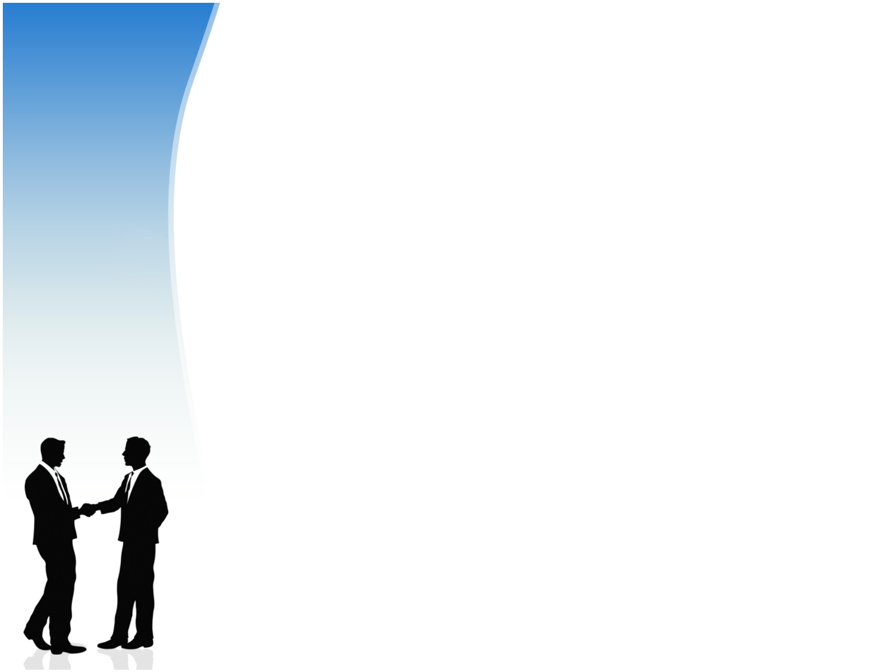
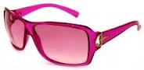
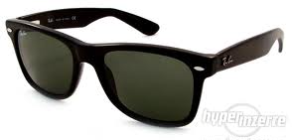
Jak vnímáme druhé?
Jsme připraveni vnímat určitým způsobem.
Proces vnímání osob probíhá v určité schematizované formě. Každý máme svou úroveň hodnotící stupnice.
X
Notes:
Někteří posuzovatelé mají tendenci zařazovat druhé osoby jen do jednoduchých (často simplifikujících a redukujících) kategorií, např. na dobré a zlé, jiní mají mnohem detailnější a širokou škálu svého posuzování a hodnocení.

Slide 5
Proces vnímání osob
3 fáze
CHARAKTEROVÉ VLASTNOSTI, OSOBNÍ PŘEDPOKLADY A SCHOPNOSTI
3.
CHARAKTERISTIKY CHOVÁNÍ
2.
VZHLED
1.

Slide 6
Rozdíl mezi vnímáním fyzických předmětů a vnímáním osob
Mezi osobami jsou větší individuální rozdíly.
Osobám jsou snáze připisovány „neviditelné“ charakteristiky.
V percepci osob hraje výraznější roli subjektivní interpretace vnímajícího.
Dochází k větší interferenci vnímaných informací se zkušenostmi, očekáváním a aktuálními potřebami vnímajícího.
Většinou dochází ke vzájemné interakci vnímajícího s vnímaným, která je postupným zdrojem dodatečných informací.
Vnímající srovnává vnímanou osobu sám se sebou a může do ní promítat své vlastní tendence.

Slide 7
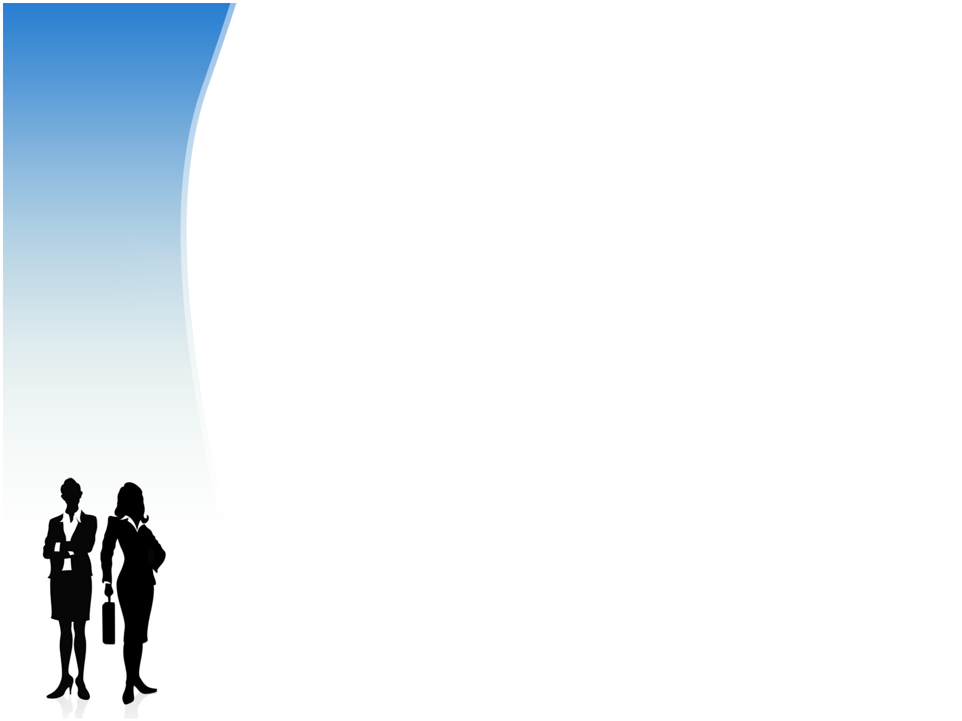
Implicitní teorie osobnosti
= ten, kdo má určitý povahový rys, má také několik dalších, které jsou s ním spojeny.
Některé osobnostní rysy považujeme za důležitější než jiné (centrální x okrajové rysy).
Notes:
Při vytváření dojmů si často domýšlíme spoustu věcí, pro něž nemáme důkazy.

Slide 8
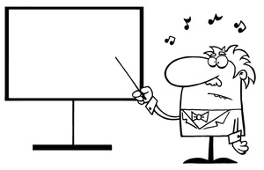
Experiment 1946 (Asch) a 1950 (Kelley)
inteligentní
vřelý x chladný
Notes:
Studentům bylo řečeno, že přijde kantor, který bude mít tyto inteligentní + vřelý nebo inteligentní+chladný
Přátelský, společenský
Vypočítavý, kariéristický

Slide 9
Jakých chyb a nepřesností se můžeme při hodnocení lidí dopustit?
Haló-efekt
Chyba pramenící z kontextu, prostředí nebo situace
Efekt časové posloupnosti
Stereotypizace
Notes:
V sociální percepci se uplatňuje celá řada omylů, předsudků, zjednodušování, které nepodají vždy zcela spolehlivý obraz druhé osoby.

Slide 10
Haló-efekt
= chyba hodnocení, při které jediný rys osobnosti působí tak dominantně, že ostatní rysy jsou v pozadí
Člověk má tendenci zevšeobecňovat, dělat pod vlivem určitých rysů závěry také o ostatních rysech.
Notes:
Sebevědomí, vysoká inteligence, atraktivita, postižení, barva pleti, výška postavy…

Slide 11
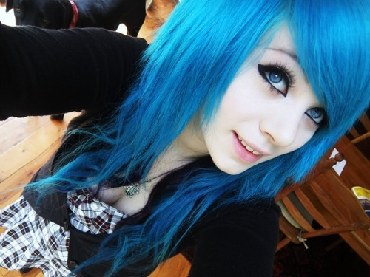

Slide 12
Zajímavosti o haló efektu
Pojem odvozen z angl. „halo“ (svatozář)
Rysy, které nás nejvíce ovlivňují v posuzování:
vzhled (55%), hlas (38%), obsah řečeného (7%)
Dobře vypadající osoby jsou považovány za inteligentní, společenské nebo dominantní.
Osobě s nepříjemným hlasem máme tendenci přisuzovat záporné povahové vlastnosti.
Notes:
Stává se, že o komplexní pohled člověka ani nemá kvůli různým motivům zájem. Chce si udržet pohodlný bezproblémový anebo idealizovaný pohled.

Slide 13
Tendence přisuzování na základě fyzických znaků
Přisuzovat lidem s tmavou pletí nepřátelskost a nedostatek smyslu pro humor.
Obličeje s vráskami kolem očí posuzovat jako přátelské.
Starší ženy nahlížet jako mateřské.
Považovat smějící se obličeje za inteligentní.
Považovat ženy s plnými rty za sexuálně a s tenkými rty za asexuálně založené.

Slide 14
Chyba pramenící z kontextu, prostředí nebo situace
Lze podřadit pod haló-efekt, ale
záleží zde v jaké souvislosti je člověk posuzován a pozorován.
Notes:
Pracovní, maraton

Slide 15
Zajímavosti o posuzování v kontextu
V kolektivu často posuzujeme druhé lidi podle lidí, se kterými se setkávají.
Máme sklon hodnotit méně příznivě lidi, kteří se setkávají s našimi nepřáteli, a příznivěji ty, kteří se stýkají s našimi přáteli.

Slide 16
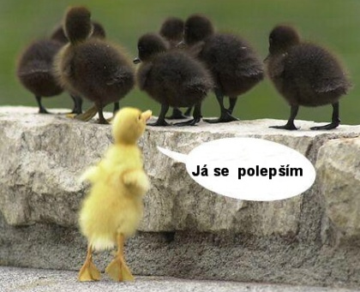

Slide 17
Efekt časové posloupnosti
„Která informace je důležitější: první nebo poslední?“
První dojem
Efekt setrvačnosti
Poslední dojem

Slide 18
První dojem
Utvoří se za prvních 30 sekund až 4 minuty.
Je zpravidla silnější než dojem poslední.
Důležitý zvláště v případech, kdy se napřed nenavazují žádné užší kontakty.
Na jeho základě hodnotíme člověka i v dalších obdobích a situacích.
Notes:
Využívá se v krátkodobé komunikaci (soudy, média) hůř se mění, zvláště když je negativní

Slide 19
Efekt setrvačnosti
= chyba hodnocení, která vyplývá z minulých zkušeností.
Člověk má tendenci zachovat si stejný postoj, který si v minulosti vytvořil.
Notes:
Ztracená důvěra se těžko znovu získává. Př. student a index (šprt).

Slide 20
Poslední dojem
Vztahuje se k události, která překryje všechny předchozí dojmy.
Objeví-li se určitá chyba těsně před hodnocením, je tendence hodnotit člověka celkově záporně.
Krátkodobý: př. schůzka
Dlouhodobý: př. manželský konflikt
Notes:
Není důležité jak dlouho dojem trval. Př. manželský konflikt.

Slide 21
Stereotypizace
= klasifikace lidí podle předem daných kritérií na základě povrchních charakteristik (barva pleti, sexuální orientace…
Není totožná s implicitní teorií osobnosti.
Notes:
Stereotypy jsou jakousi zkratkou v našem myšlení vyvinutou během tisíce let vývoje naší mysli, aby nám usnadnila dekódovat a rychle zařadit nějakou informaci.
I.t. je pouhým nástrojem, který nám pomáhá dotvořit si obraz o osobnosti na zákl. informací, které víme. K vlastnostem, které známe si doplňujeme vlastnosti, které se obvykle vyskytují pospolu. Při stereotypech nebereme v potaz to, jaký člověk je, ale rovnou ho zařadíme do „šuplíčků“.
Jaké znáte stereotypy?

Slide 22
Výzkum 1969 (Karlins, Coffman, Walters)
Navázali na výzkum z 30. let, kdy respondenti popsali:
černochy jako pověrčivé (84%) → (13%)
Němce jako chladné (32%) → (9%)
Italy jako muzikální (32%) → (9%)
+ výzkum „hezkých dětí“ a „feministek“
Notes:
Panuje všeobecné přesvědčení, že hezké děti nezlobí. + výzkum zlobení hezkých dětí ve školce (pozorovatelé studenti psychologie měli zhodnotit dětskou hru a pak ukázat děti, které zlobili více a méně + porovnáno se záznamem). (in Škobrtal)
Goldber, Gotestieger, Abramsom (1975) výzkum feministek, vyfotografovány dívky různých typů, studenti určovali, která je feministka (tvrdé rysy, brýle, drdol) spojování feminismu a agresivní vzhledem. Následně dotazování dívek. Shoda mezi vzhledem a feminismem byla velmi malá. P=0.2

Slide 23
Jiné chyby při hodnocení lidí
Golemovský a pygmalionský efekt
Iluze jistoty vlastního hodnocení
Centrální tendence
Logická chyba
Chyba ze submisivity
Atribuce, Atribuční zkreslení, Atribuce ve výkonových situacích.
Notes:
centrální tendence nazývaná též sériový efekt. Tato chyba spočívá v tom, že při větším množství hledisek hodnocení nebo při větším množství hodnocených osob navíc posuzovaných v krátkém časovém rozmezí se u některých posuzovatelů snižuje rozlišovací schopnost, což vede k nadměrnému používání středních, průměrných hodnot při hodnocení, vyhýbání se krajním hodnotám jak kladným, tak záporným.
Zvláštní skupinu chyb tvoří tzv. logická chyba. Jde o tendenci spojovat různá kritéria podle vlastní laické logiky či "soukromé teorie": z úrovně jedné vlastnosti se laicky usuzuje na úroveň druhé vlastnosti, ačkoliv pro to nejsou objektivní důvody. Např. velcí a statní mužové jsou považováni za odvážné, nebojácné, rozhodné a energické. Obézní lidé bývají považováni za málo motoricky obratné.
Častá je chyba ze submisivity (podřídivosti). Člověk submisivní snadněji sugestibilně podléhá cizím, zejména autoritativně vysloveným názorům, požadavkům a rozhodnutím, a to bez autonomní vnitřní cenzury či oponentury. Naproti tomu lidé dominantní tak sugestibilní většinou nejsou.
Atribuce slouží k vysvětlení příčin chování. Př. jde po ulici otec se synem a otec synovi jednu vlepí (atribuce-je to hulvá nebo syn je spratek). Zkreslení sloužící sobě neboli self-serving bias je tendence vidět a hodnotit sám sebe a své chování v příznivém světle. V pozadí konceptu stojí myšlenka, že vlastní chování posuzujeme shovívavěji než chování druhých, a to hlavně díky základní atribuční chybě.
Experimentátoři zjistili, že lidé své úspěchy a neúspěchy vysvětlují různým způsobem. Úspěchy připisují svým schopnostem, dovednostem a snaze, zatímco neúspěchy jsou připisovány vnějším faktorům (například počasí, přílišná náročnost úkolu apod.), tedy faktorům, které člověk nemůže nijak ovlivnit nebo kontrolovat.
Relativně běžně si připisujeme zásluhy za úspěch, ale odmítáme osobní zodpovědnost při selhání.
Při srovnávání sebe sama s ostatními má většina lidí tendenci hodnotit se lépe než průměr.
Příklady:
Většina podnikatelů si myslí, že je etičtější než „průměrný podnikatel“.
90% podnikatelů si myslí, že jsou lepší než „průměrný manažer“.
Většina lidí si myslí, že je chytřejší než „normální člověk“.
Většina řidičů si myslí, že je schopnější a jezdí bezpečněji než „průměrný řidič“.
dispoziční atribuce - za příčinu určitého chování jsou považovány osobnostní vlastnosti (dispozice), nikoliv okolnosti.
situační atribuce - činy nebo chování jsou zdůvodněny situací nebo okolnostmi, ve kterých se nacházel člověk, který čin vykonal.
Výkonové situace – vnitřní příčiny, vnější příčiny

Slide 24
Závěrem…
Snažme se nehodnotit ostatní podle prvního dojmu či předsudků.
Nebuďme líní a zkusme o druhém zjistit něco víc☺

Slide 25
Halo effect document
Lidská přitažlivost, posuzování druhých při výběru partnera
https://www.youtube.com/watch?v=ZuometYfMTk

